Slide 1
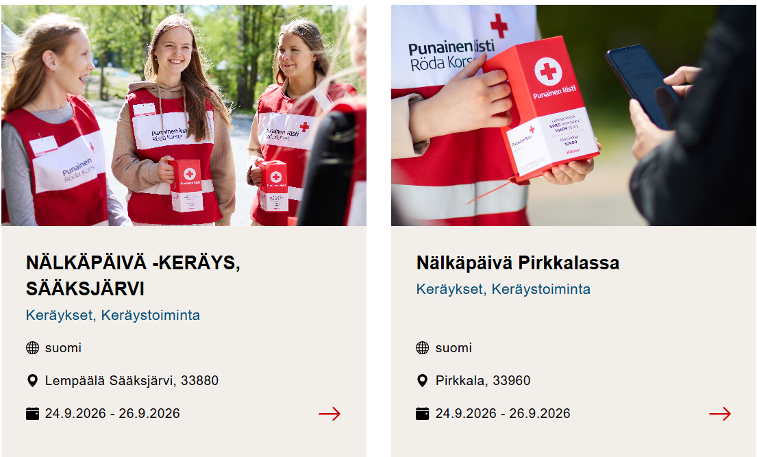
Oma Punainen Risti
Nälkäpäivä 2026

Slide 2
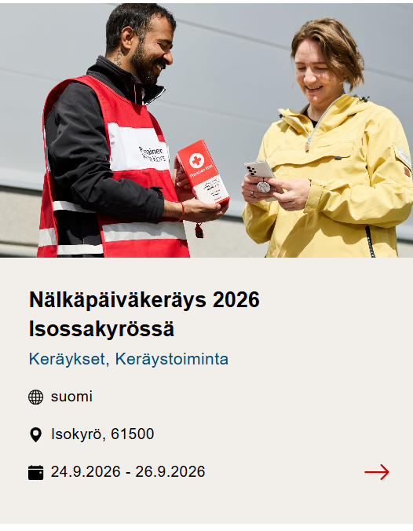
Koulutuksen sisältö:
Miten löydän kerääjiä?
Nälkäpäivä-tapahtuman luominen
Vapaaehtoistehtävien käyttö uusien kerääjien rekrytoinnissa
Ryhmien hyödyntäminen kerääjien koordinoinnissa
Suodatustyökalun ja Oman viestityökalujen hyödyntäminen Nälkäpäivästä tiedottamiseen
Keräyksen jälkeen

Slide 3
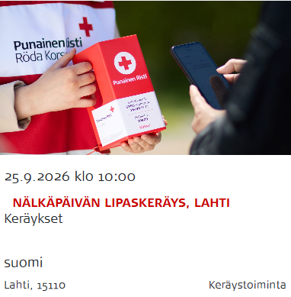
Miten löydän kerääjiä?
Luo tapahtuma Omaan – Tule nälkäpäiväkerääjäksi -> jaa tapahtumaa eri paikoissa (mm. sosiaalinen media, viestit ym.)!
Luo avoin vapaaehtoistehtävä Omaan – Tule lipaskerääjäksi -> voi olla tarjolla ympäri vuoden
Luo osastoon avoin käräystoiminnan-ryhmä -> ajankohtaisten asioiden tiedottaminen ryhmän kautta (ja kerääjien ohjaaminen ryhmään)
Viesti aiempina vuosina mukana olleille kerääjille ja keräämisestä kiinnostuneille Oman kautta -> viestit koko osastolle ja suodatustyökalun hyödyntäminen

Slide 4
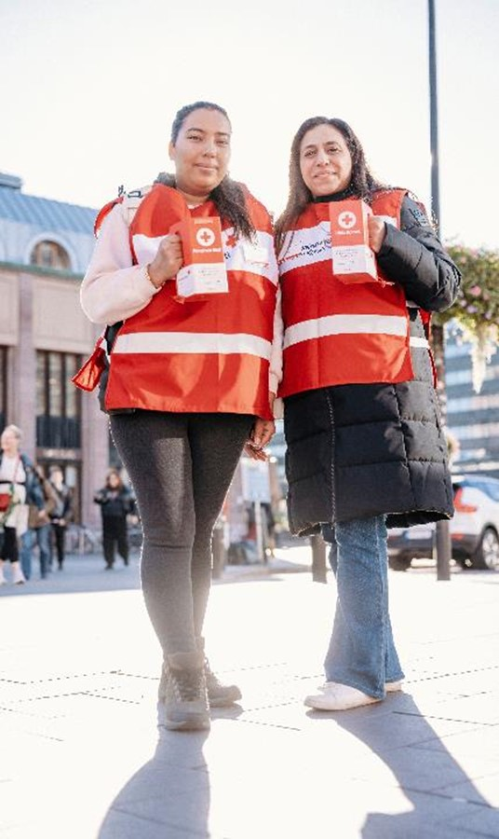
Oman tapahtumahaku on kerääjärekrytoinnin keskeinen työkalu.
On tärkeää, että jokaisen paikkakunnan keräyksestä löytyy tapahtumailmoitus Omasta.
Seuratkaa uusien vapaaehtoisien ilmoittautumisia Omassa.
Huolehtikaa, että uudet vapaaehtoiset otetaan hyvin vastaan. Olkaa heihin mahdollisimman pian yhteydessä.
Kannustakaa kerääjiä luomaan profiili Omaan, jolloin heihin on helppo olla yhteydessä jatkossakin.

Slide 5
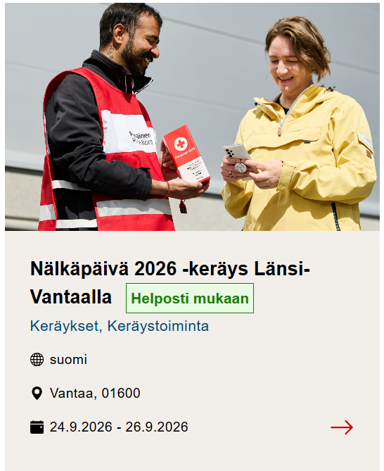
Nälkäpäivä-tapahtuman tekeminen Omaan
  Luo osastosi Nälkäpäivästä tapahtuma Omaan 16.8. mennessä
  Merkitse toimintamuodoksi keräystoiminta ja tyypiksi keräykset
  Ilmoita keräyksen paikkakunta myös tapahtuman otsikossa, esim. Nälkäpäivä Kaitalahdella.
  Tee ilmoituksesta kieliversiot ruotsi ja englanti, jolloin se tavoittaa myös erikieliset
  Käytä ilmoittautumisten vastaanottoon ainoastaan Oman ilmoittautumistyökalua. Silloin saat talteen myös niiden tiedot, joilla ei ole Omassa profiilia ja voitte tavoittaa edellisvuoden kerääjät.
  Muista jakaa tapahtuman linkkiä somessa ja muussa viestinnässä!
  Oman uudessa versiossa merkitse tapahtumalle tägi ”heti mukaan”

Slide 6
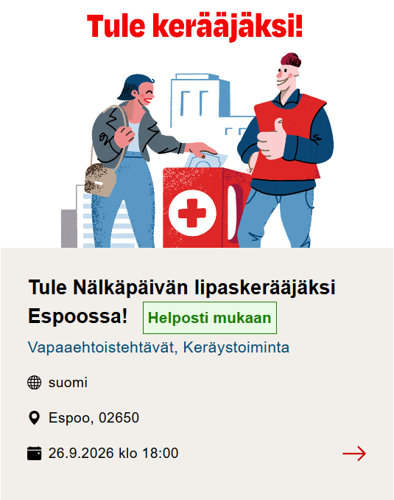
Vapaaehtoistehtävien hyödyntäminen
Luo Omaan lipaskerääjän vapaaehtoistehtävä, joka voi olla tarjolla koko vuoden.
Tarjoa myös muita vapaaehtoistehtäviä, joihin tarvitsette käsipareja, esim. vapaaehtoiseksi keräyslippaiden jakoon

Slide 7
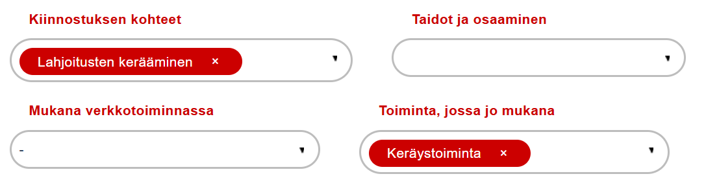
Oman kautta kerääjille viestiminen?
Lähettäkää viesti koko osastolle Omassa – tavoitatte kaikki osastonne vapaaehtoiset -> mahdollisuus linkittää tapahtuma viestiin.
Nälkäpäivä-tapahtumaan ilmoittautuneet tavoitatte lähettämällä sähköpostia ilmoittautuneille.
Suodattakaa Omasta henkilöt, jotka ovat ilmoittaneet, että ovat mukana keräystoiminnassa ja/tai henkilöt, joiden kiinnostuksen kohteena on lahjoitusten kerääminen ja lähettäkää näille kohderyhmille kutsu tulla kerääjäksi.
Voitte viestiä ja käydä keskustelua kerääjien kanssa myös ryhmissä, esim. Lipaskerääjät, Lohja
  Avoimeen ryhmään voi vain liittyä
  Toimintaryhmä vaatii hyväksymisen ryhmään, jolloin näet kerääjän kaikki tiedot

Slide 8
Entä miten käytännössä..?
Tutustutaan Omaan.

Slide 9
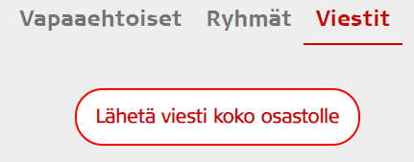
Keräyksen jälkeen…
Kiittäkää kaikkia keräykseen osallistuneita ja kannustakaa tekemään profiili Omaan ja täppäämään kohta “mukana toiminnassa – keräystoiminta” – tällöin voitte kutsua heidät taas helposti seuraavana vuonna keräämään.
Laittakaa viesti koko osastolle ja kertokaa, miten keräys sujui valtakunnallisesti ja teidän osastonne osalta. Kannustakaa kaikkia osallistumaan seuraavaan keräykseen.
Kannustakaa kerääjiä liittymään ryhmään, esim. Nälkäpäiväkerääjät, Lohja – tavoitatte heidät seuraavana vuonna tätä kautta.

Slide 10
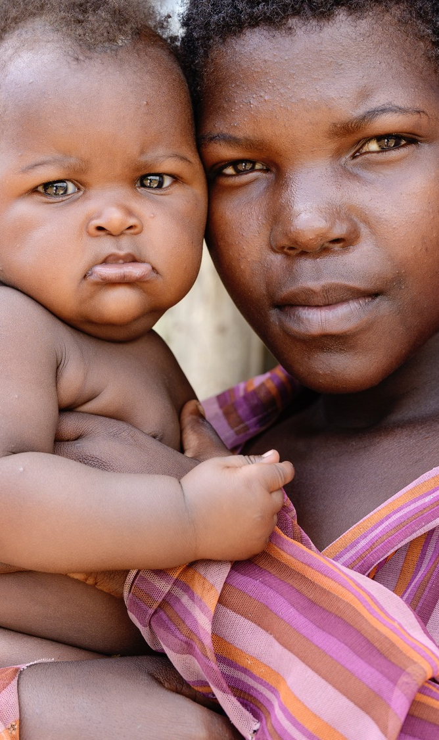
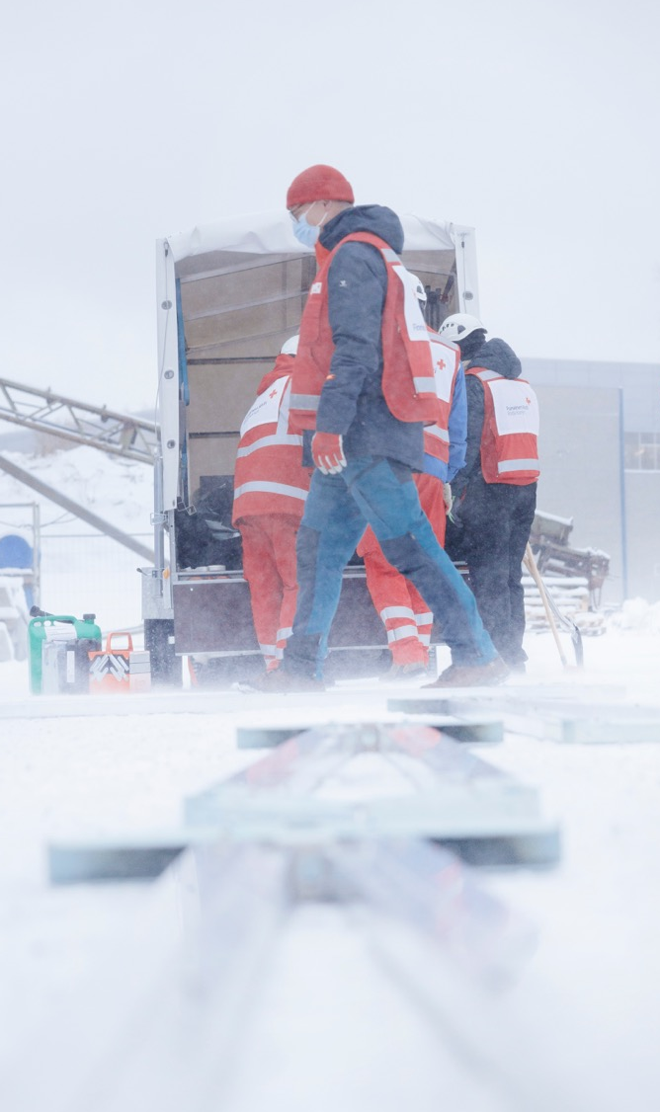
Kiitos
Toistemme tukena. Aina.

